Slide 1
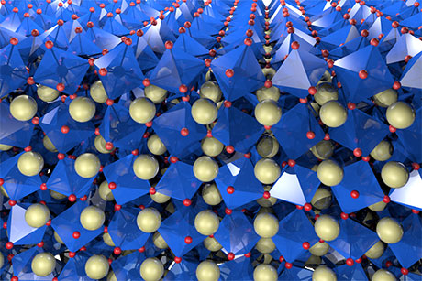
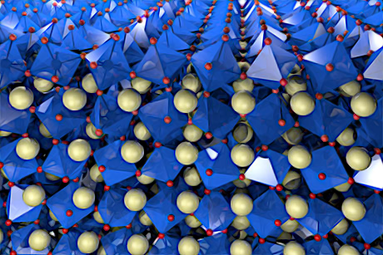
Mise en perspective didactique d’un dossier de recherche
Raphael Aeschlimann

Slide 2
Parcours académique
Parcours
2011-2013 CPGE PCSI-PC, Lycée Condorcet
2013-2016 Magistère de Physique fondamentale d'Orsay, Université Paris-Saclay
2016-2020 Doctorat en physique sous la direction de Manuel Bibes :
Propriétés magnétiques et de transport des couches minces et hétérostructures de titanates de terre rare
2020-2021 Préparation à l’agrégation au centre de Montrouge
2014-2016 Cours particuliers de physique et de mathématiques
2017-2019 Responsable de TP d’électromagnétisme et électrocinétique DUT mesures physiques, Orsay
Expérience

Slide 3
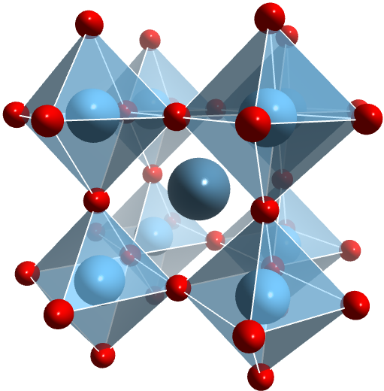
Structure pérovskite
ABO₃
site A : cation de valence 2+/3+
site B : cation de valence 4+/3+ usuellement un métal de transition
O: 2- oxygènes formant un octaèdre
O
A
B

Slide 4
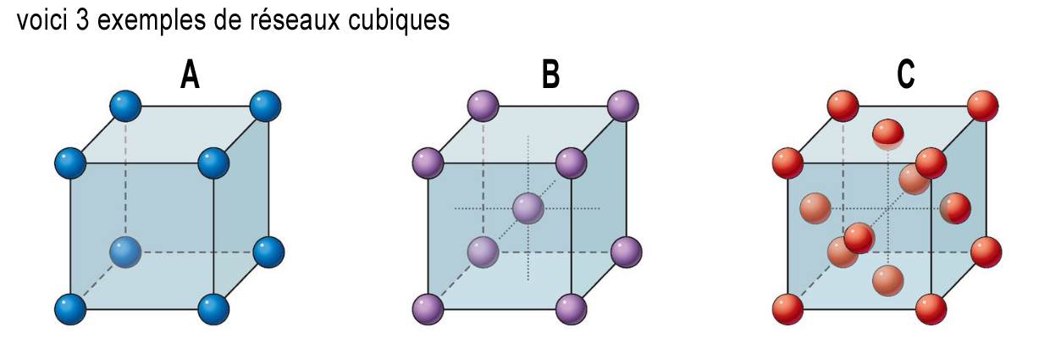
Activité de cristallographie : Première : Enseignement scientifique
Retour sur la structure cfc

Slide 5
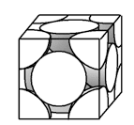
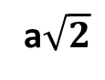
Activité de cristallographie : Première : Enseignement scientifique
Retour sur la structure cfc
Calcul de compacité
a$\sqrt{2}$
Avec a le paramètre de la maille cubique

Slide 6
Activité de cristallographie : Première : Enseignement scientifique
ABO₃
Retour sur la structure cfc
Calcul de compacité
Introduction de la structure pérovskite
O
A
B

Slide 7
Activité de cristallographie : Première : Enseignement scientifique
Retour sur la structure cfc
Calcul de compacité
Introduction de la structure pérovskite
Structure cfc avec un atome supplémentaire au centre.

Slide 8
Activité de cristallographie : Première : Enseignement scientifique
Retour sur la structure cfc
Calcul de compacité
Introduction de la structure pérovskite
Structure cfc avec un atome supplémentaire au centre.
Représentez la maille en perspective cavalière. Calculez sa multiplicité.
z
y
x

Slide 9
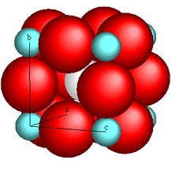
Activité de cristallographie : Première : Enseignement scientifique
Retour sur la structure cfc
Calcul de compacité
Introduction de la structure pérovskite
Structure cfc avec un atome supplémentaire au centre.
Représentez la maille en perspective cavalière. Calculez sa multiplicité.
Calcul de compacité et densité de SrTiO₃

Slide 10
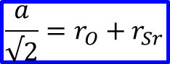
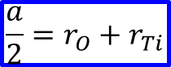
Activité de cristallographie : Première : Enseignement scientifique
r_{O}
r_{Ti}
Retour sur la structure cfc
Calcul de compacité
Introduction de la structure pérovskite
Structure cfc avec un atome supplémentaire au centre.
Représentez la maille en perspective cavalière. Calculez sa multiplicité.
Calcul de compacité et densité de SrTiO₃
y
$$\frac{a}{2}=r_{O}+r_{Ti}$$
z
x
r_{O}
y
r_{Sr}
$$\frac{a}{√2}=r_{O}+r_{Sr}$$
z
x

Slide 11
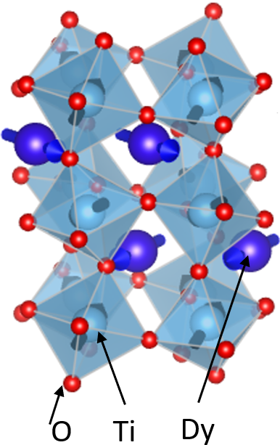
Ouverture : Au-delà de la structure cubique
DyTiO₃
SrTiO₃
O
Sr
Ti
Ti
O

Slide 12
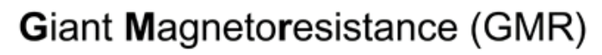
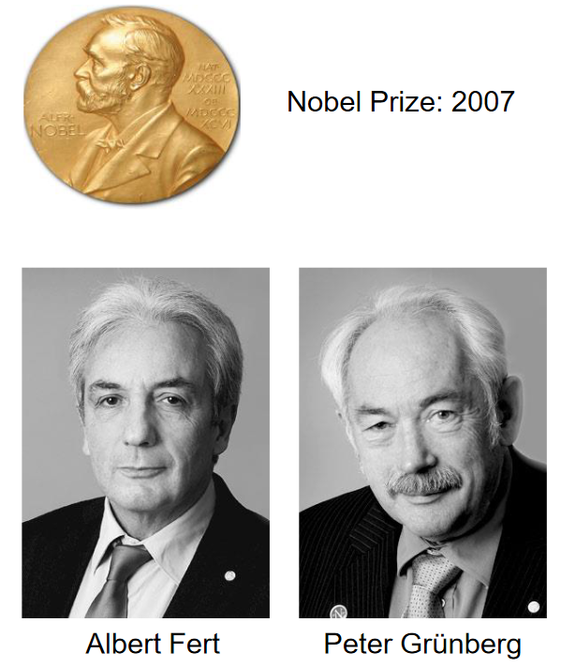
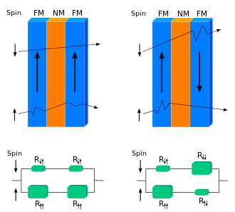
Spintronique
Prix Nobel 2007
FM : ferromagnétique
NM : non magnétique

Slide 13
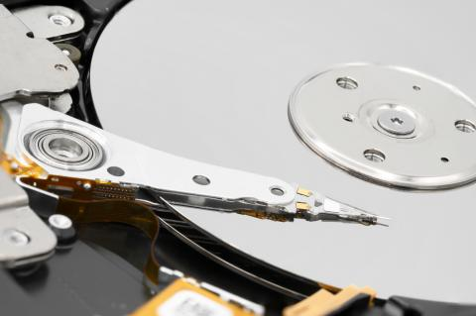
Spintronique
Prix Nobel 2007
FM : ferromagnétique
NM : non magnétique

Slide 14
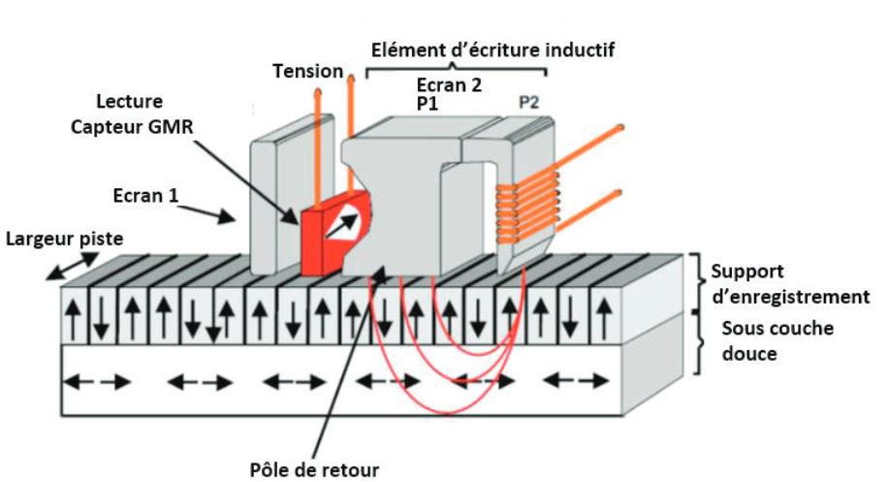
Spintronique
Prix Nobel 2007
FM : ferromagnétique
NM : non magnétique

Slide 15
Spintronique
Prix Nobel 2007
FM : ferromagnétique
NM : non magnétique

Slide 16
Spintronique
Prix Nobel 2007
FM : ferromagnétique
NM : non magnétique

Slide 17
Spintronique
Prix Nobel 2007
Spintronique :
transport et traitement de l’information à l’aide du spin
FM : ferromagnetique
NM : non magnétique

Slide 18
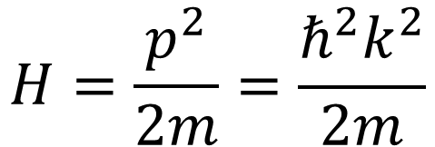
Hamiltonien de l’électron libre
E(k)
Hamiltonien ↔ Énergie mécanique
$$H=\frac{p^{2}}{2m}=\frac{ℏ^{2}k^{2}}{2m}$$
k_{x}

Slide 19
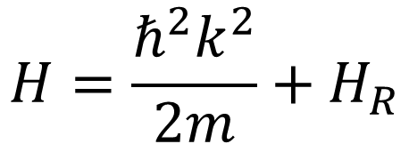
Hamiltonien de l’électron libre
E(k)
Hamiltonien ↔ Énergie mécanique
$$H=\frac{ℏ^{2}k^{2}}{2m}+H_{R}$$
k_{x}

Slide 20
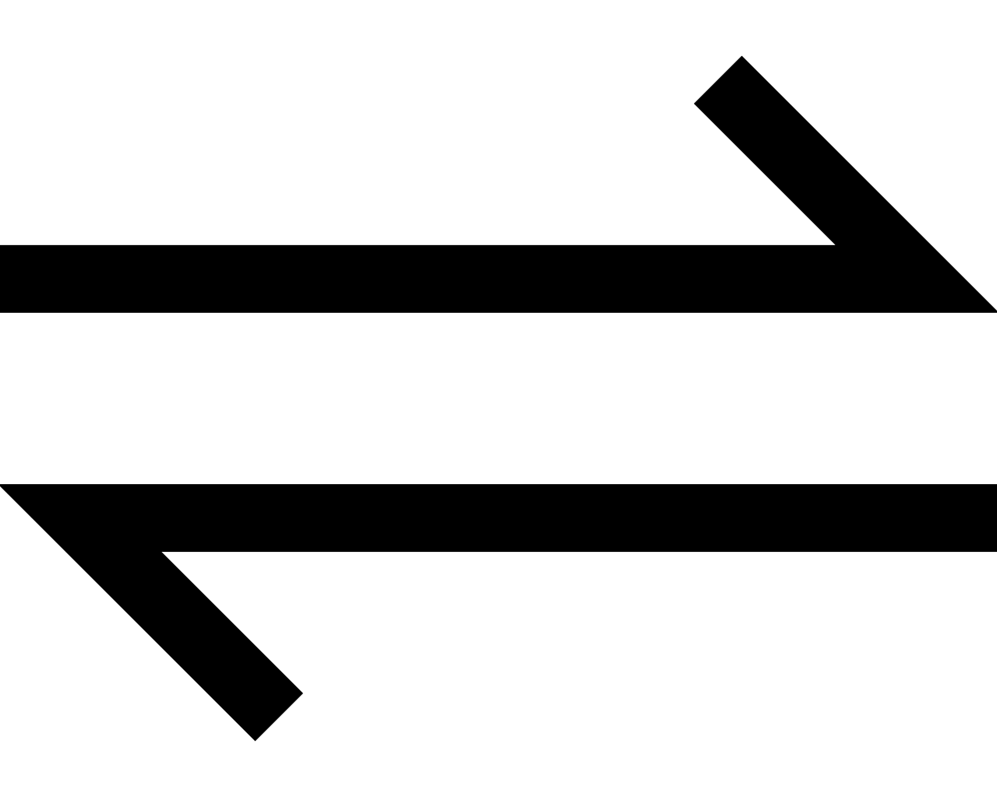
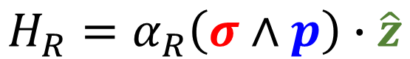
Effet Rashba
Vecteur unitaire selon z
Conditions nécessaires :
Brisure de symétrie
Couplage spin orbite
$$H_{R}=α_{R}\left(σ∧p\right)∙\hat{z}$$
Matrices de Pauli
SPIN
Impulsion des particules
COURANT
Conséquences :
courant de charge courant de spin

Slide 21
Formation d’un système Rashba à l’interface
Croissance en couche mince
Al
O
La
SrTiO₃
(STO)
Ti
3.905 Å
O
Sr
A. Ohtomo & H. Y. Hwang, Nature 423, 427 (2004)

Slide 22
Formation d’un système Rashba à l’interface
LaAlO₃
(LAO)
Croissance en couche mince
heterostructures
Al
3.79 Å
O
La
SrTiO₃
(STO)
Ti
3.905 Å
O
Sr
A. Ohtomo & H. Y. Hwang, Nature 423, 427 (2004)

Slide 23
Formation d’un système Rashba à l’interface
LaAlO₃
(LAO)
Croissance en couche mince
heterostructures
Al
3.79 Å
O
La
SrTi⁴⁺O₃
(STO)
Ti
3.905 Å
O
Sr
A. Ohtomo & H. Y. Hwang, Nature 423, 427 (2004)

Slide 24
Formation d’un système Rashba à l’interface
LaAlO₃
(LAO)
Croissance en couche mince
heterostructures
Al
3.79 Å
O
La
e-
SrTi^{3,x+}O₃
(STO)
Ti
3.905 Å
O
Sr
A. Ohtomo & H. Y. Hwang, Nature 423, 427 (2004)

Slide 25
Formation d’un système Rashba à l’interface
LaAlO₃
(LAO)
Croissance en couche mince
heterostructures
Nouvelles propriétés à l’interface !
Al
3.79 Å
O
La
e-
Gaz 2D d’électron
SrTi^{3,x+}O₃
(STO)
Ti
3.905 Å
O
Sr
A. Ohtomo & H. Y. Hwang, Nature 423, 427 (2004)

Slide 26
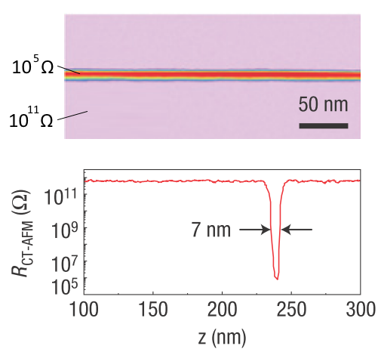
Interface LAO/STO
Gaz bidimensionnel à l’interface de deux isolants de bandes
STO
LAO
M. Basletic et al. Nat. Mater. 7, 621 (2008)

Slide 27
Motivation de la thèse
Établir les conditions de croissance optimale des titanates de terres rares magnétiques (DyTiO₃)
Étude de la valence des différents éléments de la structure
Réalisation d’une interface entre deux matériaux

Slide 28
Système étudié
DyTiO₃
Ti³⁺ : possède un electron d
Magnétique
Plus grand couplage spin orbite
Valence Ti³⁺ complexe à obtenir
DyTiO₃
Substrat

Slide 29
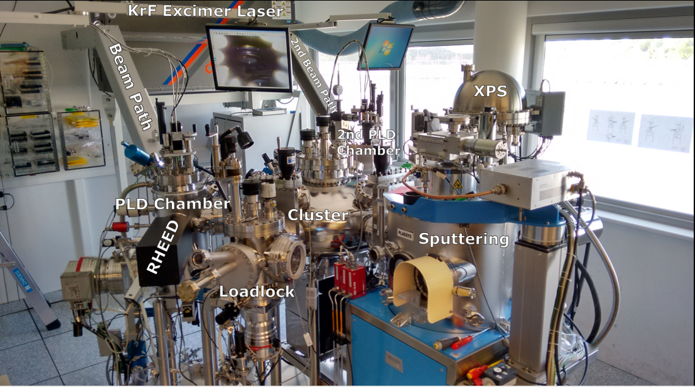
Fabrication des échantillons : ablation laser pulsé

Slide 30
Fabrication des échantillons : ablation laser pulsé

Slide 31
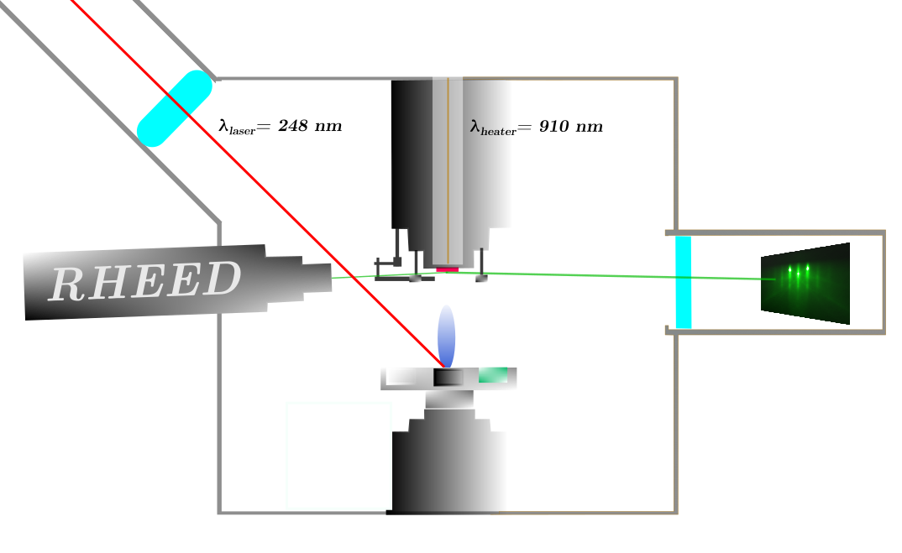
Fabrication des échantillons : ablation laser pulsé

Slide 32
Fabrication des échantillons : ablation laser pulsé
Pulvérisation cathodique et XPS
Suivi in-situ (RHEED)
Pyromètre laser
Laser excimer 248 nm
Contrôle de la pression (Ar/O2)
Contrôle fin des conditions de croissance de nos couches minces

Slide 33
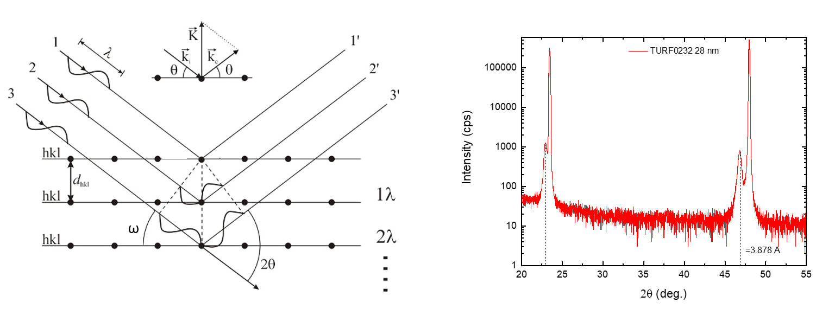
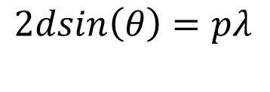
Caractérisation structurale par diffraction de rayons X
Diffractogramme
$$2dsin\left(θ\right)=pλ$$
Permet la caractérisation de nos échantillons au niveau structural

Slide 34
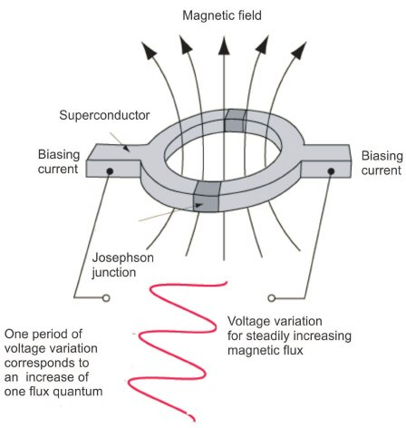
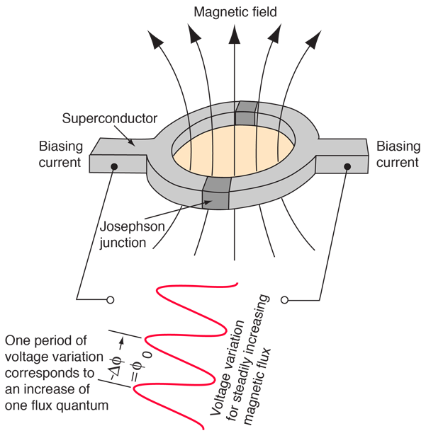
Mesure de champ magnétique : fonctionnement d’un SQUID
(a)
(b)
V

Slide 35
Mesure de champ magnétique : fonctionnement d’un SQUID
(a)
(b)
V
La quantification du flux magnétique dans un supraconducteur
permet de mesurer précisement le moment magnétique
des échantillons.

Slide 36
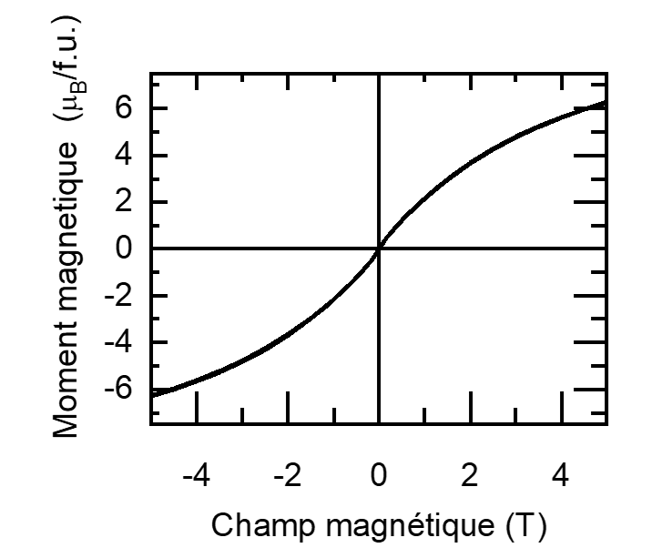
Richesse du magnétisme
Paramagnétisme

Slide 37
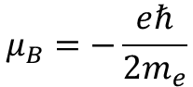
Richesse du magnétisme
Paramagnétisme
Magnéton de Bohr
$$μ_{B}=−\frac{eℏ}{2m_{e}}$$

Slide 38
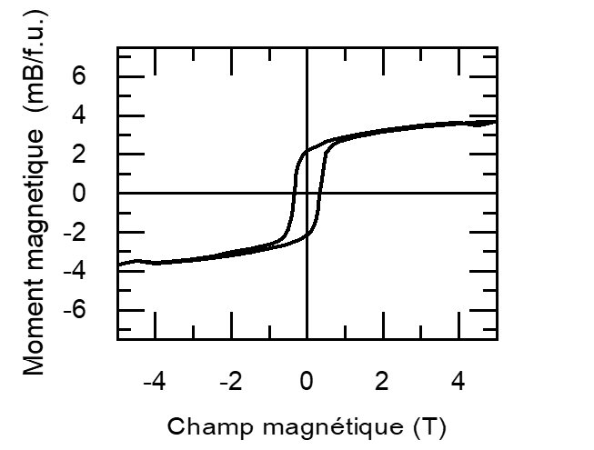
Richesse du magnétisme
Paramagnétisme
Ferromagnétisme

Slide 39
Richesse du magnétisme
Paramagnétisme
Ferromagnétisme
M_{R}
M_{Sat}

Slide 40
Richesse du magnétisme
Paramagnétisme
Ferromagnétisme
Antiferromagnétisme
M_{R}
M_{Sat}
Pas de réponse magnétique

Slide 41
Richesse du magnétisme
Paramagnétisme
Ferromagnétisme
Antiferromagnétisme
Ferrimagnétisme
M_{R}
M_{Sat}
Pas de réponse magnétique
Idem
ferromagnétisme

Slide 42
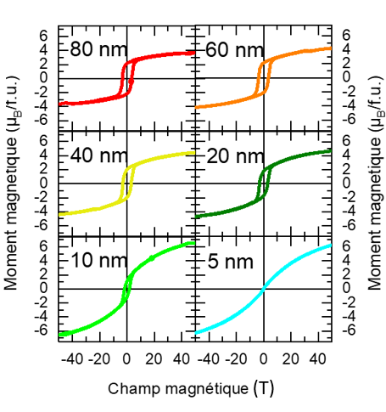
Dépendance en épaisseur des propriétés magnétiques

Slide 43
Dépendance en épaisseur des propriétés magnétiques
M_{Sat}
3,7 µ_{B}
6 µ_{B}

Slide 44
Dépendance en épaisseur des propriétés magnétiques
M_{R}
M_{Sat}
3,7 µ_{B}
6 µ_{B}

Slide 45
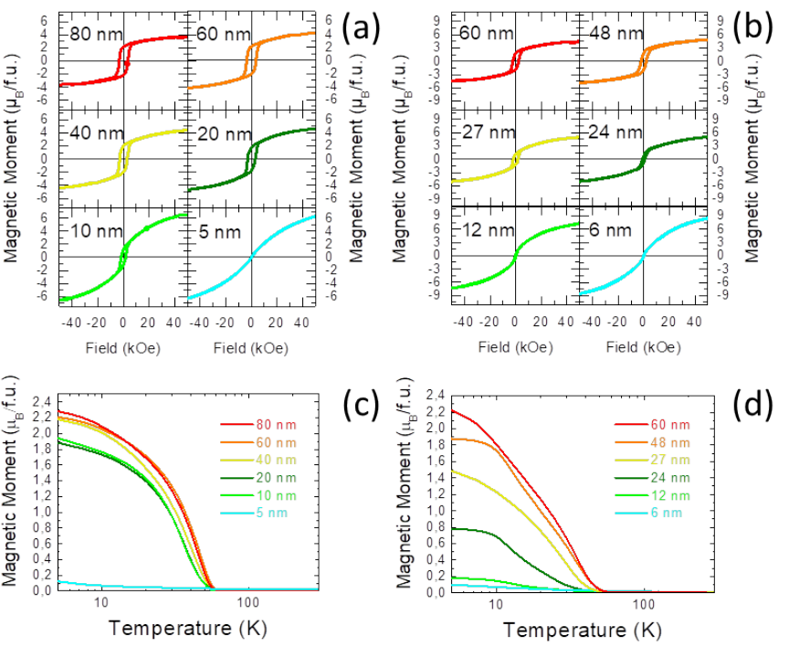
Dépendance en épaisseur des propriétés magnétiques
M_{R}
M_{Sat}
3,7 µ_{B}
Aimantation rémanente
6 µ_{B}

Slide 46
Dépendance en épaisseur des propriétés magnétiques
M_{R}
M_{Sat}
3,7 µ_{B}
Aimantation rémanente
6 µ_{B}
Observations
- M_{R} ⬊ quand e ⬊
- M_{sat} ⬈ quand e ⬊

Slide 47
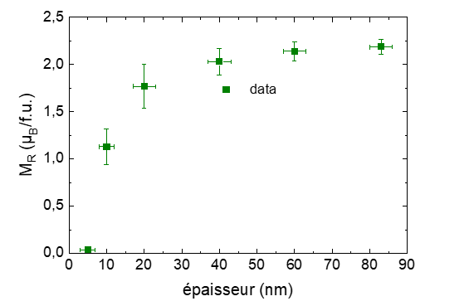
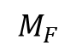
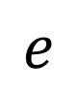
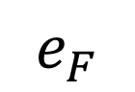
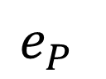
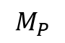
Modélisation de la réponse magnétique sous champ nul
M_{R} ⬊ quand e ⬊ → présence d’une couche non magnétique
$$e_{P}$$
$$M_{P}$$
DyTiO₃
$$e$$
$$e_{F}$$
$$M_{F}$$
Substrat

Slide 48
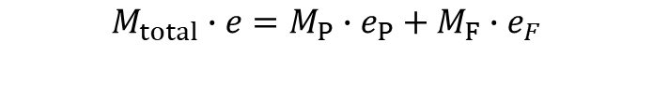
Modélisation de la réponse magnétique sous champ nul
M_{R} ⬊ quand e ⬊ → présence d’une couche non magnétique
$$e_{P}$$
$$M_{P}$$
DyTiO₃
$$e$$
$$e_{F}$$
$$M_{F}$$
Substrat
$$M_{total}∙e=M_{P}∙e_{P}+M_{F}∙e_{F}$$

Slide 49
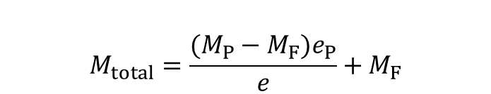
Modélisation de la réponse magnétique sous champ nul
M_{R} ⬊ quand e ⬊ → présence d’une couche non magnétique
$$e_{P}$$
$$M_{P}$$
DyTiO₃
$$e$$
$$e_{F}$$
$$M_{F}$$
Substrat
$$M_{total}∙e=M_{P}∙e_{P}+M_{F}∙e_{F}$$
$$M_{total}=\frac{(M_{P}−M_{F})e_{P}}{e}+M_{F}$$

Slide 50
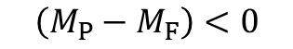
Modélisation de la réponse magnétique sous champ nul
M_{R} ⬊ quand e ⬊ → présence d’une couche non magnétique
$$e_{P}$$
$$M_{P}$$
DyTiO₃
$$e$$
$$e_{F}$$
$$M_{F}$$
Substrat
$$\left(M_{P}−M_{F}\right)<0$$
$$M_{total}=\frac{(M_{P}−M_{F})e_{P}}{e}+M_{F}$$

Slide 51
Modélisation de la réponse magnétique sous champ nul
M_{R} ⬊ quand e ⬊ → présence d’une couche non magnétique
$$e_{P}$$
$$M_{P}$$
DyTiO₃
$$e$$
$$e_{F}$$
$$M_{F}$$
Substrat
$$\left(M_{P}−M_{F}\right)<0$$
$$M_{total}=\frac{(M_{P}−M_{F})e_{P}}{e}+M_{F}$$

Slide 52
Modélisation de la réponse magnétique sous champ nul
M_{R} ⬊ quand e ⬊ → présence d’une couche non magnétique
$$e_{P}$$
$$M_{P}$$
DyTiO₃
$$e$$
$$e_{F}$$
$$M_{F}$$
Substrat
$$\left(M_{P}−M_{F}\right)<0$$
$$M_{total}=\frac{(M_{P}−M_{F})e_{P}}{e}+M_{F}$$

Slide 53
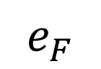
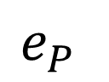
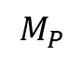
Modélisation de la réponse magnétique sous champ nul
M_{R} ⬊ quand e ⬊ → présence d’une couche non magnétique
$$e_{P}$$
$$M_{P}$$
DyTiO₃
$$e$$
$$e_{F}$$
$$M_{F}$$
Substrat
$$\left(M_{P}−M_{F}\right)<0$$
$$M_{total}=\frac{(M_{P}−M_{F})e_{P}}{e}+M_{F}$$

Slide 54
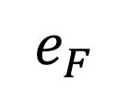
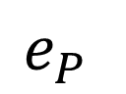
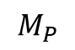
Modélisation de la réponse magnétique sous champ nul
M_{R} ⬊ quand e ⬊ → présence d’une couche non magnétique
DyTiO₃
$$e_{P}$$
$$e$$
$$M_{P}$$
$$e_{F}$$
$$M_{F}$$
Substrat
$$\left(M_{P}−M_{F}\right)<0$$
$$M_{total}=\frac{(M_{P}−M_{F})e_{P}}{e}+M_{F}$$

Slide 55
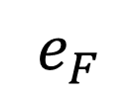
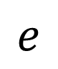
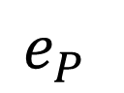
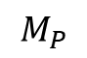
Modélisation de la réponse magnétique sous champ nul
M_{R} ⬊ quand e ⬊ → présence d’une couche non magnétique
DyTiO₃
$$e_{P}$$
$$M_{P}$$
$$e$$
$$e_{F}$$
$$M_{F}$$
Substrat
$$\left(M_{P}−M_{F}\right)<0$$
$$M_{total}=\frac{(M_{P}−M_{F})e_{P}}{e}+M_{F}$$

Slide 56



Modélisation de la réponse magnétique sous champ nul
M_{R} ⬊ quand e ⬊ → présence d’une couche non magnétique
DyTiO₃
$$e_{P}$$
$$e$$
$$M_{P}$$
$$e_{F}$$
$$M_{F}$$
Substrat
$$\left(M_{P}−M_{F}\right)<0$$
$$M_{total}=\frac{(M_{P}−M_{F})e_{P}}{e}+M_{F}$$

Slide 57



Modélisation de la réponse magnétique sous champ nul
M_{R} ⬊ quand e ⬊ → présence d’une couche non magnétique
DyTiO₃
$$e_{P}$$
$$e$$
$$M_{P}$$
Substrat
$$\left(M_{P}−M_{F}\right)<0$$
$$M_{total}=\frac{(M_{P}−M_{F})e_{P}}{e}+M_{F}$$

Slide 58



Modélisation de la réponse magnétique sous champ nul
M_{R} ⬊ quand e ⬊ → présence d’une couche non magnétique
$$M_{P}$$
$$e_{P}$$
DyTiO₃
$$e$$
$$e_{F}$$
$$M_{F}$$
Substrat
$\left(M_{P}−M_{F}\right)<0$ , $M_{P}=0 , e_{P}=cste$
$$M_{total}=\frac{(M_{P}−M_{F})e_{P}}{e}+M_{F}$$

Slide 59






Modélisation de la réponse magnétique sous champ fort
M_{sat} ⬈ quand e ⬊ → présence d’une couche paramagnétique
$$e_{P}$$
$$M_{P}$$
DyTiO₃
$$e$$
$$e_{F}$$
$$M_{F}$$
Substrat
$$\left(M_{P}−M_{F}\right)>0$$
$$M_{total}=\frac{(M_{P}−M_{F})e_{P}}{e}+M_{F}$$

Slide 60


Modélisation de la réponse magnétique sous champ fort
M_{sat} ⬈ quand e ⬊ → présence d’une couche paramagnétique
$$e_{P}$$
$$M_{P}$$
DyTiO₃
$$e$$
$$e_{F}$$
$$M_{F}$$
Substrat
$\left(M_{P}−M_{F}\right)>0$ , $M_{P}≠0 , e_{P}=cste$
$$M_{total}=\frac{(M_{P}−M_{F})e_{P}}{e}+M_{F}$$

Slide 61
Modélisation de la réponse magnétique sous champ fort
M_{sat} ⬈ quand e ⬊ → présence d’une couche paramagnétique
$$e_{P}$$
$$M_{P}$$
DyTiO₃
$$e$$
$$e_{F}$$
$$M_{F}$$
Substrat
paramagnétique
$\left(M_{P}−M_{F}\right)>0$ , $M_{P}≠0 , e_{P}=cste$
$$M_{total}=\frac{(M_{P}−M_{F})e_{P}}{e}+M_{F}$$

Slide 62

Origine de la couche paramagnétique
DyTiO₃

Slide 63
Origine de la couche paramagnétique
Ferromagnétisme
FM
DyTiO₃

Slide 64
Origine de la couche paramagnétique
FM
FM
DyTiO₃

Slide 65
Origine de la couche paramagnétique
ferromagnétique paramagnétique
FM
+
FM
FM
DyTiO₃

Slide 66
Origine de la couche paramagnétique
_{Surface de l’échantillon}
PM
FM
_{Volume de l’échantillon}
Nous avons établi le lien entre le changement de valence du titane et le comportement paramagnétique observé.

Slide 67
Conclusion
Optimisation des paramètres de croissance
DyTiO₃
Substrat

Slide 68
Conclusion
Optimisation des paramètres de croissance
Mise en place d’une méthode de contrôle de qualité des couches minces par mesure du paramagnétisme
DyTiO₃
DyTiO₃
Suroxydation
Ti³⁺ → Ti⁴⁺
Substrat
Substrat

Slide 69
Conclusion
Optimisation des paramètres de croissance
Mise en place d’une méthode de contrôle de qualité des couches minces par mesure du paramagnétisme
Il faut réaliser notre système bidimensionnel à l’interface inférieure de DyTiO₃
DyTiO₃
DyTiO₃
DyTiO₃
Suroxydation
Ti³⁺ → Ti⁴⁺
Réalisation
d’interface
Substrat
Substrat
STO

Slide 70
Fin
Fin

Slide 71
Annexe
Annexe 1

Slide 72

Question : spin
Physique

Slide 73

Question : spin
Chimie
Physique

Slide 74
Question : spin
Physique
Concertation avec le professeur de chimie en PC pour que les élèves aient été introduit à l’atome d’hydrogène et à la dégénérescence

Slide 75
Question : spin
Physique
Concertation avec le professeur de chimie en PC pour que les eleves aient été introduit à l’atome d’hydrogène et à la dégénérescence
La quantification de l'énergie des électrons passe par l’introduction de nombres quantiques n et l

Slide 76
Question : spin
Physique
Concertation avec le professeur de chimie en PC pour que les élèves aient été introduit à l’atome d’hydrogène et à la dégénérescence
La quantification de l'énergie des électrons passe par l’introduction de nombres quantiques n et l
Il est nécessaire expérimentalement d’introduire un nouveau nombre quantique
s = ± 1/2

Slide 77
Question : spin
Physique
Concertation avec le professeur de chimie en PC pour que les eleves aient été introduit à l’atome d’hydrogène et à la dégénérescence
La quantification de l'énergie des électrons passe par l’introduction de nombres quantiques n et l
Il est nécessaire expérimentalement d’introduire un nouveau nombre quantique
s = ± 1/2
Il s’agit d’un moment magnétique quantique !

Slide 78

Question : spin
https://www.youtube.com/watch?v=8wS4IOzAhFA

Slide 79

Question : spin
L’électron se comporte comme si il tournait sur lui-même

Slide 80
Question : spin
L’électron se comporte comme si il tournait sur lui-même
Mais cette rotation est quantifiée et ne peut prendre qu’une valeur dans un sens où dans l’autre !

Slide 81
Question : spin
L’électron se comporte comme si il tournait sur lui-même
Mais cette rotation est quantifiée et ne peut prendre qu’une valeur dans un sens où dans l’autre !
Cependant ce modèle est faux car l’électron est ponctuel

Slide 82
Modèle de Drude
Modèle de Drude :
Les électrons sont libres entre les collisions avec les ions
Les collisions sont instantanées
Durant dt un électron a une probabilité dt/τ avec τ le temps caractéristique entre les collisions
Les collisions thermalisent les électrons

Slide 83




Effet Hall
$$\vec{E_{e}}$$

Slide 84

Effet Hall
$$\frac{d\vec{v}}{dt}+\frac{1}{τ}\vec{v}=\frac{q}{m}\left(\vec{E}+\vec{v}∧\vec{B}\right)$$
$$\vec{E_{e}}$$

Slide 85

Effet Hall
$$\frac{d\vec{v}}{dt}+\frac{1}{τ}\vec{v}=\frac{q}{m}\left(\vec{E}+\vec{v}∧\vec{B}\right)$$
$$\vec{E_{e}}$$
$$\vec{v}=\frac{τq}{m}\left(\vec{E}+\vec{v}∧\vec{B}\right)$$

Slide 86

Effet Hall
$$\frac{d\vec{v}}{dt}+\frac{1}{τ}\vec{v}=\frac{q}{m}\left(\vec{E}+\vec{v}∧\vec{B}\right)$$
$$\vec{E_{e}}$$
$$\vec{E_{H}}$$
$$\vec{v}=\frac{τq}{m}\left(\vec{E}+\vec{v}∧\vec{B}\right)$$
$$\vec{E}=\vec{E_{e}}+\vec{E_{H}}$$

Slide 87


Effet Hall
$$\frac{d\vec{v}}{dt}+\frac{1}{τ}\vec{v}=\frac{q}{m}\left(\vec{E}+\vec{v}∧\vec{B}\right)$$
$$\vec{E_{e}}$$
$$\vec{E_{H}}$$
$$\vec{v}=\frac{τq}{m}\left(\vec{E}+\vec{v}∧\vec{B}\right)$$
En régime permanent
$$\vec{E}=\vec{E_{e}}+\vec{E_{H}}$$
$$\vec{E_{x}}=\vec{v}∧\vec{B}+\vec{E_{H}}=\vec{0}$$
$$\vec{E_{H}}=−vB\vec{u_{x}}$$

Slide 88


Effet Hall
$$\frac{d\vec{v}}{dt}+\frac{1}{τ}\vec{v}=\frac{q}{m}\left(\vec{E}+\vec{v}∧\vec{B}\right)$$
$$\vec{E_{e}}$$
$$\vec{E_{H}}$$
$$\vec{v}=\frac{τq}{m}\left(\vec{E}+\vec{v}∧\vec{B}\right)$$
$$\vec{E}=\vec{v}∧\vec{B}+\vec{E_{H}}=\vec{0}$$
$$\vec{E}=\vec{E_{e}}+\vec{E_{H}}$$
$$\vec{E_{H}}=−vB\vec{u_{x}}$$

Slide 89
Effet Hall
$$\frac{d\vec{v}}{dt}+\frac{1}{τ}\vec{v}=\frac{q}{m}\left(\vec{E}+\vec{v}∧\vec{B}\right)$$
$$\vec{E_{e}}$$
$$\vec{E_{H}}$$
$$\vec{v}=\frac{τq}{m}\left(\vec{E}+\vec{v}∧\vec{B}\right)$$
$$\vec{E}=\vec{v}∧\vec{B}+\vec{E_{H}}=\vec{0}$$
$$\vec{E}=\vec{E_{e}}+\vec{E_{H}}$$
$$\vec{E_{H}}=−vB\vec{u_{x}}$$

Slide 90




Effet Hall
$$\vec{E_{H}}=−vB\vec{u_{x}}$$
$$\vec{E_{e}}$$
$$\vec{E_{H}}$$
$$ΔV_{H}=vBb$$
$ΔV_{H}=\frac{−1}{en}\frac{IB}{a}=−R_{H}$ $\frac{IB}{a}$
$R_{H}$= $\frac{−1}{en}$
Constante de Hall

Slide 91



Mobilité électronique
Modèle de Drude :
Les électrons sont libres entre les collisions avec les ions
Les collisions sont instantanées
Durant dt un électron a une probabilité dt/τ avec τ le temps caractéristique entre les collisions
Les collisions thermalisent les électrons
$$<\vec{v}>=\frac{q\vec{E}t}{m}+\frac{f\left(t\right)}{m}$$
$$\vec{v}=μ\vec{E}$$
$$μ=\frac{qτ}{m}$$

Slide 92




Question : Ω/□

Slide 93
Question : SQUID
Supraconducteur la phase est définit macroscopiquement
Effet Aharonov-Bohm
Effet Josephson
https://tp.physique.usherbrooke.ca/notes_de_cours/Squids.pdf
V
V

Slide 94

Question : SQUID
V

Slide 95
Question : SQUID
écrantage
V

Slide 96
Question : SQUID
écrantage
V
Changement de sens du courant !

Slide 97
Question : SQUID
écrantage
V
Changement de sens du courant !

Slide 98
Question : SQUID
écrantage
V
Changement de sens du courant !

Slide 99

Diffraction de rayons X
Rappel : diffraction par un réseau plan

Slide 100
Diffraction de rayons X
Rappels : diffraction par un réseau plan
δ

Slide 101



Diffraction de rayons X
Rappels : diffraction par un réseau plan
Différence de marche → condition d’interférence
$$ΔΦ=\frac{2π}{λ}\left|δ_{2}−δ_{1}\right|$$
$$ΔΦ=2πp$$
$$δ=λp$$
δ₂
δ₁

Slide 102
Diffraction de rayons X
Rappels : diffraction par un réseau plan
Différence de marche → condition d’interférence
$$ΔΦ=\frac{2π}{λ}\left|δ_{2}−δ_{1}\right|$$
$$ΔΦ=2πp$$
$$δ=λp$$
δ₂
d(sinα−sinβ)=pλ avec p un entier
δ₁

Slide 103
Diffraction de rayons X
Rappels : diffraction par un réseau plan
Différence de marche → condition d’interférence
$$ΔΦ=\frac{2π}{λ}\left|δ_{2}−δ_{1}\right|$$
$$ΔΦ=2πp$$
$$δ=λp$$
δ₂
d(sinα−sinβ)=pλ avec p un entier
δ₁
Formule des réseaux

Slide 104

Diffraction de rayons X
Cas de la diffraction par un réseau 3D
d(sin θ −sin(-θ))=λp

Slide 105

Diffraction de rayons X
Cas de la diffraction par un réseau 3D
d(sin θ −sin(-θ))=λp
$$2d sinθ=λp$$

Slide 106
Diffraction de rayons X
Cas de la diffraction par un réseau 3D
d(sin θ −sin(-θ))=λp
$$2d sinθ=λp$$
Loi de Bragg

Slide 107
Diffraction de rayons X
Cas de la diffraction par un réseau 3D

Slide 108
Diffraction de rayons X
Cas de la diffraction par un résea 3D
(001)

Slide 109
Diffraction de rayons X
Cas de la diffraction par un réseau 3D
(001)
(002)

Slide 110
Diffraction de rayons X
Cas de la diffraction par un réseau 3D
(001)
(002)
(011)

Slide 111
Diffraction de rayons X
Cas de la diffraction par un réseau 3D
(001)
(002)
(001)
(002)
(011)

Slide 112
Annexe
Annexe 2

Slide 113
Mott insulator vs Band insulator
R²⁺Ti⁴⁺O₃
|3d⁰>
e_{g}
t_{2g}
E_{F}
|O_{2p}>
No d electrons
No magnetism
- Band insulator

Slide 114

Mott insulator vs Band insulator
R²⁺Ti⁴⁺O₃
R²⁺Ti³⁺O₃
|3d⁰>
|3d^{x}>
e_{g}
E_{F}
t_{2g}
E_{F}
|O_{2p}>
|O_{2p}>
No d electrons
No magnetism
- Band insulator

Slide 115
Mott insulator vs Band insulator
R²⁺Ti⁴⁺O₃
R²⁺Ti³⁺O₃
|3d⁰>
|3d^{x}>
e_{g}
_{Mott Hubbard}
_{mechanism}
E_{F}
t_{2g}
E_{F}
|O_{2p}>
|O_{2p}>
No d electrons
No magnetism
- Band insulator

Slide 116
Mott insulator vs Band insulator
R²⁺Ti⁴⁺O₃
R²⁺Ti³⁺O₃
R³⁺Ti³⁺O₃
|3d⁰>
|3d^{x}>
|3d¹>
e_{g}
e_{g}
_{Mott Hubbard}
_{mechanism}
E_{F}
E_{F}
t_{2g}
U
t_{2g}
E_{F}
O2p
|O_{2p}>
|O_{2p}>
|O_{2p}>
No d electrons
No magnetism
- Band insulator
- d electrons
- Magn/orb order
- Mott insulator

Slide 117
Mott insulator vs Band insulator
R²⁺Ti⁴⁺O₃
R²⁺Ti³⁺O₃
R³⁺Ti³⁺O₃
|3d⁰>
|3d^{x}>
|3d¹>
e_{g}
e_{g}
However another model exists for 3d perovskite where the opening of the gap does not need correlations but only structural deformations according to
Varignon, J et al Nature Communications 10, 1658 (2019)
_{Mott Hubbard}
_{mechanism}
E_{F}
E_{F}
t_{2g}
U
t_{2g}
E_{F}
O2p
|O_{2p}>
|O_{2p}>
|O_{2p}>
No d electrons
No magnetism
- Band insulator
- d electrons
- Magn/orb order
- Mott insulator

Slide 118
Mott insulator vs Band insulator
R²⁺Ti⁴⁺O₃
R²⁺Ti³⁺O₃
R³⁺Ti³⁺O₃
|3d⁰>
|3d^{x}>
|3d¹>
e_{g}
e_{g}
However another model exists for 3d perovskite where the opening of the gap does not need correlations but only structural deformations according to
Varignon, J et al Nature Communications 10, 1658 (2019)
_{Mott Hubbard}
_{mechanism}
E_{F}
E_{F}
t_{2g}
U
t_{2g}
E_{F}
O2p
|O_{2p}>
|O_{2p}>
|O_{2p}>
Insulating magnet
No d electrons
No magnetism
- Band insulator
- d electrons
- Magn/orb order
- Mott insulator

Slide 119

Electronic and magnetic structures of the rare-earth titanates

Slide 120

Electronic and magnetic structures of the rare-earth titanates
YTiO₃
ferromagnetic insulator
Y

Slide 121

Electronic and magnetic structures of the rare-earth titanates
GdTiO₃
ferrimagnetic insulator

Slide 122
Electronic and magnetic structures of the rare-earth titanates
GdTiO₃
ferrimagnetic insulator
DyTiO₃
Noncolinear ferrimagnetic insulator

Slide 123
Electronic and magnetic structures of the rare-earth titanates
GdTiO₃
ferrimagnetic insulator
DyTiO₃
Noncolinear ferrimagnetic insulator
Advantages of DyTiO₃
Introduction of non colinear magnetic structure and spin orbit coupling
Strong remnant magnetization

Slide 124

Transport à l’interface DTO / STO
LSAT // STO (5 nm) / DTO (10 nm) / LAO (20 nm)
Comportement métalique jusqu’à 100 K et puis un edependance apparement log en T
Une inflexion peut être observée autour de 5 - 6 K ainsi que dans la magnétorésistance

Slide 125
Magneto-transport à l’interface DTO / STO

Slide 126

Magneto-transport à l’interface DTO / STO

Slide 127

Conclusion
L’effet Kondo domine à basse temperature

Slide 128
Conclusion
L’effet Kondo domine à basse temperature
L’effet Kondo est Presque supprimé
Minimum de conductivité à B≠0 T
Il existe un melange de localisation faible et d’anti- localisation faible
Présence d’un couplage spin-orbite

Slide 129
Conclusion
L’effet Kondo domine à basse temperature
L’effet Kondo est Presque supprimé
Minimum de conductivité à B≠0 T
Il existe un melange de localisation faible et d’anti- localisation faible
Présence d’un couplage spin-orbite
A haute temperature seule la magnetoresistance de Lorentz persiste

